Slide 1
Creating Responsive Webpages Using Bootstrap and jQuery
Session 24
Notes:
Phiên 24: Tạo trang web đáp ứng chuẩn di động dùng Bootstrap & jQuery

Slide 2

Objectives
At the end of this session, you will be able to:
Describe the role of media queries in achieving responsiveness in Bootstrap
Understand the use tables in Bootstrap
Understand the use tabs in a well in Bootstrap
Describe how to customize Bootstrap
Explain how to create a Website using Bootstrap and jQuery
© APTECH LIMITED
Notes:
Mục tiêu bài học:
Vào cuối phiên này, bạn sẽ có thể:
Mô tả vai trò của truy vấn phương tiện trong việc đạt được khả năng đáp ứng trong Bootstrap
Hiểu các bảng sử dụng trong Bootstrap
Hiểu các tab sử dụng trong Bootstrap
Mô tả cách tùy chỉnh Bootstrap
Giải thích cách tạo một trang web bằng Bootstrap và jQuery

Slide 3
Roles of Media Queries (1-2)
Media query is a style rule for displaying Website on a particular device type
Adds responsive CSS to bootstrap application
CSS2 – computer screens, TV-type gadgets, handheld devices, and printers
CSS3 – focus on characteristics of target devices rather on type
Physical properties of device type:
Width and height of viewport and device
Screen resolution
Orientation – portrait, or landscape
Device specific style sheet
Defines breakpoint for width of media where layout changes visibly
© APTECH LIMITED
Notes:
Vai trò của Truy vấn Phương tiện
Truy vấn phương tiện là một quy tắc kiểu để hiển thị Trang web trên một loại thiết bị cụ thể
Thêm CSS đáp ứng vào ứng dụng bootstrap
CSS2 - màn hình máy tính, tiện ích loại TV, thiết bị cầm tay và máy in
CSS3 - tập trung vào đặc điểm của thiết bị mục tiêu thay vì loại
Tính chất vật lý của loại thiết bị:
Chiều rộng và chiều cao của khung nhìn và thiết bị
Độ phân giải màn hình
Định hướng - dọc hoặc ngang
Biểu định kiểu cụ thể của thiết bị
Xác định điểm ngắt cho chiều rộng của phương tiện nơi bố cục thay đổi rõ ràng

Slide 4
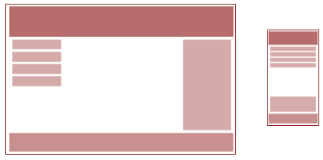
Roles of Media Queries (2-2)
Bootstrap defines media queries in bootstrapresponsive.css file
Folder structure: Assets folder>> CSS folder>> bootstrapresponsive.css file
File specifies breakpoints in a grid system
•
Breakpoint on mobile:
Contains @media attribute with width-based logical expression
Returns true when matches, otherwise returns false
Include styles for different devices in a single Webpage
© APTECH LIMITED
Notes:
Vai trò của Truy vấn Phương tiện
Bootstrap xác định các truy vấn phương tiện trong tập tin bootstrapresponsive.css
Cấu trúc thư mục: Thư mục Assets >> Thư mục CSS >> tập tin bootstrapresponsive.css
Tập tin chỉ định các điểm ngắt trong hệ thống lưới
Breakpoint trên thiết bị di động:
Chứa thuộc tính @media với biểu thức logic dựa trên chiều rộng
Trả về true khi đối sánh, ngược lại trả về false
Bao gồm các kiểu cho các thiết bị khác nhau trong một Trang web

Slide 5
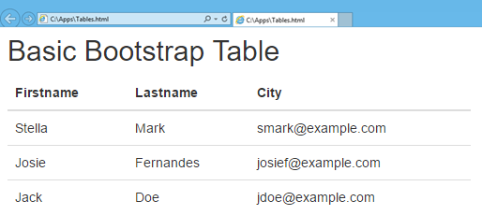
Tables (1-2)
Displays data in a grid layout
Contains rows and columns
Provides built-in classes to improve appearance
Basic table has – horizontal splitters and slight padding of 8 pixels
Basic bootstrap table:
© APTECH LIMITED
Notes:
Bảng
Hiển thị dữ liệu trong bố cục lưới
Chứa các hàng và cột
Cung cấp các lớp tích hợp để cải thiện ngoại hình
Bảng cơ bản có - bộ chia ngang và đệm nhỏ 8 pixel
Bảng bootstrap cơ bản:

Slide 6
Tables (2-2)
Bootstrap provides a clean layout to create a table
Table elements are:
<table>
<thead>
<tbody>
<tr>
<td>
<th>
<caption>
Standard order of tags: <table>, <tbody>, <tr>, <td>
Order of column headers: <thead>, <tr>, <th>
© APTECH LIMITED
Notes:
Bảng
Bootstrap cung cấp một bố cục gọn gàng để tạo một bảng
Các phần tử của bảng là:
Thứ tự tiêu chuẩn của các thẻ: <table>, <tbody>, <tr>, <td>
Thứ tự của tiêu đề cột: <thead>, <tr>, <th>

Slide 7
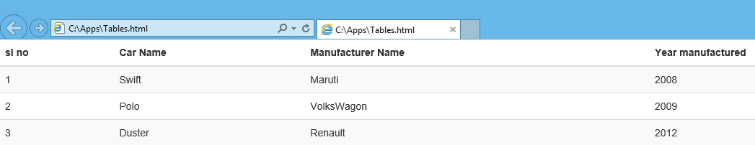
Striped Rows
Table can be created with alternate rows and alternate background color.
Appearance of zebra strips
Use .table-stripped class and add to .table base class
Output:
© APTECH LIMITED
Notes:
Hàng sọc
Bảng có thể được tạo với các hàng thay thế và màu nền thay thế.
Sự xuất hiện của dải ngựa vằn
Sử dụng lớp .table-stripe và thêm vào lớp cơ sở .table
Đầu ra:

Slide 8

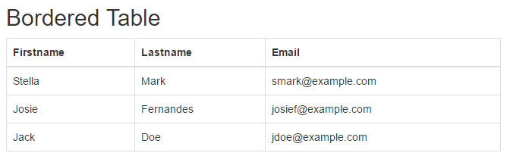
Bordered Table
Enable borders on all sides of table
By default only horizontal dividers are enabled
Use .table-bordered class and add to .table base class
Output:
© APTECH LIMITED
Notes:
Bảng có viền
Bật đường viền trên tất cả các mặt của bảng
Theo mặc định, chỉ các dải phân cách ngang mới được bật
Sử dụng lớp có viền .table và thêm vào lớp cơ sở .table
Đầu ra:

Slide 9
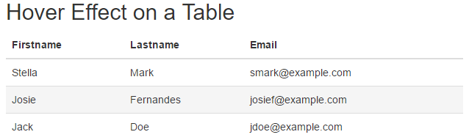
Hover Effects on Rows
Apply hover effects on rows of the table
When hover effect is applied for row, row color changes when user moves mouse on a particular row
Use .table-hover class and add to .table base class
•
Output:
© APTECH LIMITED
Notes:
Hiệu ứng di chuột trên hang
Áp dụng hiệu ứng di chuột trên các hàng của bảng
Khi hiệu ứng di chuột được áp dụng cho hàng, màu hàng sẽ thay đổi khi người dùng di chuyển chuột trên một hàng cụ thể
Sử dụng lớp .table-hover và thêm vào lớp cơ sở .table
Đầu ra:

Slide 10
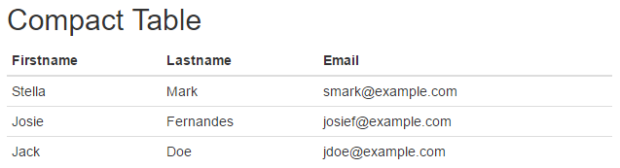
Condensed Tables
Also known as compact tables
Reduce cell padding by half to make condensed table
Saves spaces around cells
Use .table-condensed class and add to .table base class
Output:
10
Notes:
Bảng cô đặc
Còn được gọi là bảng nhỏ gọn
Giảm một nửa phần đệm ô để tạo bảng cô đọng
Tiết kiệm không gian xung quanh ô
Sử dụng lớp .table-condensed và thêm vào lớp cơ sở .table
Đầu ra:

Slide 11
Emphasis on Tables
Few contextual classes to emphasis a cell or entire row
Indicate success, warning, information, or danger by changing the background color of the row or cell
List of contextual classes with color:
Contextual Class | Background Color | Description
.active | Gray | Applies the hover color to a cell or row.
.success | Green | Denotes a successful action.
.info | Blue | Denotes informative text or neutral action.
.warning | Yellow | Denotes a warning to grab quick attention.
.danger | Red | Denotes a harmful action.
Use classes .warning, .success, .danger, .active, .info to .table base class.
Notes:
Nhấn mạnh vào bảng
Vài lớp ngữ cảnh để nhấn mạnh một ô hoặc toàn bộ hàng
Cho biết thành công, cảnh báo, thông tin hoặc nguy hiểm bằng cách thay đổi màu nền của hàng hoặc ô
Danh sách các lớp ngữ cảnh với màu sắc:
Sử dụng các lớp .warning, .success, .danger, .active, .info cho lớp cơ sở .table

Slide 12
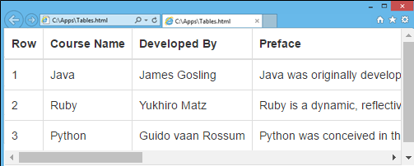
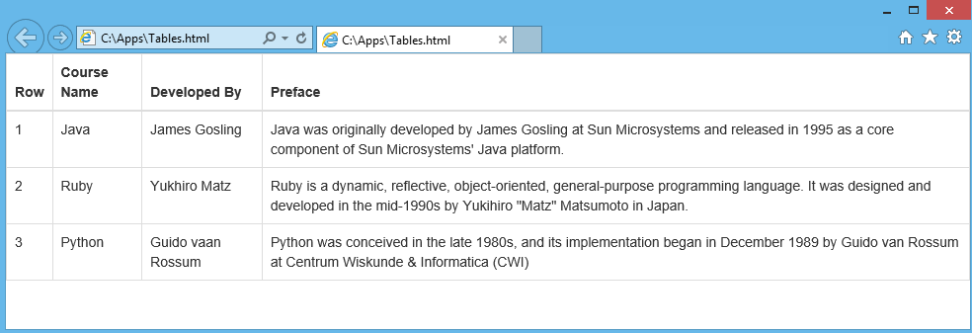
Responsive Tables
Bootstrap 3 activates horizontal scrolling on small devices
Same table on larger screens have no difference
Use .table-responsive class
Output of responsive table on small screen and larger screen:
Notes:
Bảng đáp ứng chuẩn di động
Bootstrap 3 kích hoạt tính năng cuộn ngang trên các thiết bị nhỏ
Cùng một bảng trên màn hình lớn hơn không có sự khác biệt
Sử dụng lớp đáp ứng .table
Đầu ra của bảng đáp ứng trên màn hình nhỏ và màn hình lớn hơn:

Slide 13
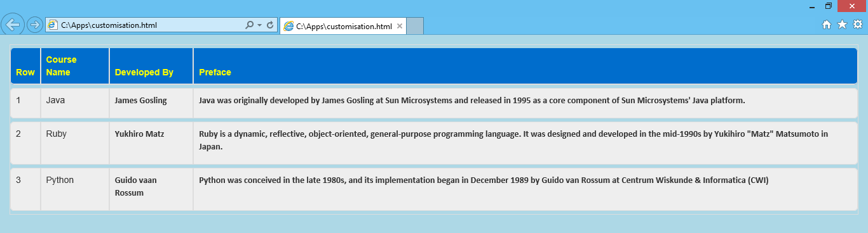
Customizing Bootstrap
Twitter bootstrap is a popular CSS framework
Official Website offers custom builder to generate personal bootstrap package
LESS and SASS versions for compiling CSS file
Prevents deviation from normal workflow and provide hassle-free upgradation
Output:
Notes:
Tùy chỉnh Bootstrap
Twitter bootstrap là một khung CSS phổ biến
Trang web chính thức cung cấp trình tạo tùy chỉnh để tạo gói bootstrap cá nhân
Phiên bản LESS và SASS để biên dịch tập tin CSS
Ngăn chặn sự sai lệch so với quy trình làm việc bình thường và cung cấp khả năng nâng cấp dễ dàng
Đầu ra:

Slide 14
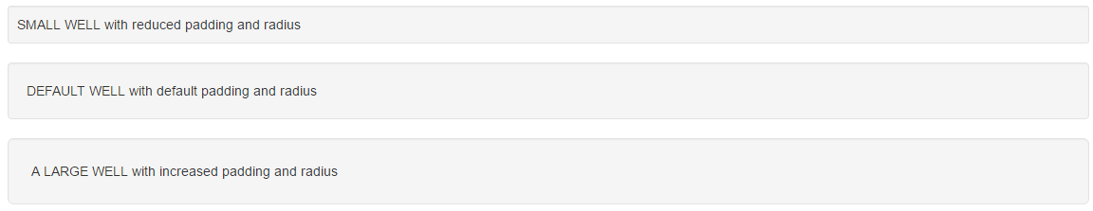
Bootstrap Wells
A well is a container component for applying an inset style
Used to insert content inside a box
Put content inside <div> using .well class
Rounded border with padding and grey background color
Change the size of well by controlling its padding by using two modifier class
.well-lg and .well-sm
Render a well smaller or larger as per defined base class
Output of smaller, default, and larger well:
Notes:
Bootstrap Wells
Well là một thành phần chứa để áp dụng kiểu chèn
Được sử dụng để chèn nội dung bên trong hộp
Đưa nội dung vào bên trong <div> bằng cách sử dụng lớp .well
Đường viền tròn có đệm và màu nền xám
Thay đổi kích thước của well bằng cách kiểm soát phần đệm của nó bằng cách sử dụng hai lớp bổ trợ .well-lg và .well-sm
Hiển thị một well nhỏ hơn hoặc lớn hơn theo lớp cơ sở đã xác định
Đầu ra của well nhỏ hơn, mặc định và lớn hơn:

Slide 15
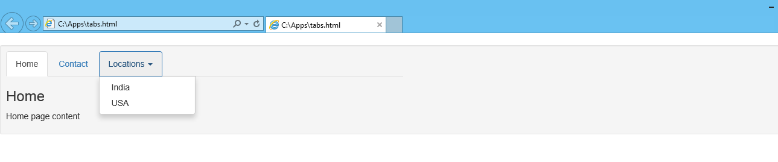
Tabs in Bootstrap Well
Offers tabbed interface in a well
Contains a series of tabs, drop-down menus, or both
Use .nav-tabs class and add to .nav base class in <ul> tag
Output:
Notes:
Các tab trong Bootstrap Well
Cung cấp giao diện theo thẻ trong một well
Chứa một loạt tab, menu thả xuống hoặc cả hai
Sử dụng lớp .nav-tabs và thêm vào lớp cơ sở .nav trong thẻ <ul>
Đầu ra:

Slide 16
Building a Website
jQuery with bootstrap used to design robust and dynamic Webpages
Simple to use and quick to design
Compatible to multiple browsers
Bootstrap include containers, form, or form controls in a Webpage
jQuery provides functionalities to these components
Notes:
Xây dựng trang web
jQuery với bootstrap được sử dụng để thiết kế các Trang web động và mạnh mẽ
Sử dụng đơn giản và thiết kế nhanh chóng
Tương thích với nhiều trình duyệt
Bootstrap bao gồm các vùng chứa, biểu mẫu hoặc điều khiển biểu mẫu trong một Trang web
jQuery cung cấp các chức năng cho các thành phần này

Slide 17
Summary (1-3)
A media query defines styles for displaying a Webpage on a specific type of device without modifying the markups.
Media queries are useful in determining the device’s physical properties namely, viewport’s and device’s width and height, screen resolution, and orientation.
Media queries define the breakpoint for the media’s width from where the layout changes on a specific screen.
Web developers can define device-specific style sheets in Bootstrap and include all in a single Webpage.
Notes:
Tóm lược
Truy vấn phương tiện xác định các kiểu hiển thị Trang web trên một loại thiết bị cụ thể mà không cần sửa đổi các đánh dấu.
Truy vấn phương tiện hữu ích trong việc xác định các thuộc tính vật lý của thiết bị, cụ thể là chiều rộng và chiều cao của khung nhìn cũng như thiết bị, độ phân giải màn hình và hướng.
Truy vấn phương tiện xác định điểm ngắt cho chiều rộng của phương tiện mà từ đó bố cục thay đổi trên một màn hình cụ thể.
Các nhà phát triển web có thể xác định các biểu định kiểu dành riêng cho thiết bị trong Bootstrap và bao gồm tất cả trong một Trang web duy nhất.

Slide 18
Summary (2-3)
A basic Bootstrap table features distinct appearance in terms of only horizontal splitters and slight padding of 8 pixels.
A Bootstrap table can have striped rows, borders on all sides, a hovering effect on rows, and emphasized effect on rows or cells.
The emphasized effect on rows and cells comes from one or more contextual classes namely .active, .success, .info, .danger, and .warning.
Bootstrap 3 activates horizontal scrolling on a small device whose screen width is not more than 768 pixels.
Notes:
Tóm lược
Một bảng Bootstrap cơ bản có vẻ ngoài khác biệt chỉ có các bộ chia ngang và đệm nhỏ 8 pixel.
Bảng Bootstrap có thể có các hàng sọc, đường viền ở tất cả các bên, hiệu ứng di chuột trên các hàng và hiệu ứng nhấn mạnh trên các hàng hoặc ô.
Hiệu ứng được nhấn mạnh trên các hàng và ô đến từ một hoặc nhiều lớp theo ngữ cảnh cụ thể là .active, .success, .info, .danger và .warning
Bootstrap 3 kích hoạt tính năng cuộn ngang trên một thiết bị nhỏ có chiều rộng màn hình không quá 768 pixel.

Slide 19
Summary (3-3)
Instead of messing up with the core files, it is more efficient to override the default CSS file in Bootstrap.
A well is a container component to apply an inset style to a block-level element or sunken effect to its content.
It is also possible to change the well’s size by controlling its padding through the modifier classes.
Notes:
Tóm lược
Thay vì lộn xộn với các tập tin lõi, sẽ hiệu quả hơn nếu ghi đè tập tin CSS mặc định trong Bootstrap.
Giếng là một thành phần chứa để áp dụng kiểu chèn cho phần tử cấp khối hoặc hiệu ứng chìm cho nội dung của nó.
Cũng có thể thay đổi kích thước của giếng bằng cách kiểm soát phần đệm của nó thông qua các lớp bổ trợ.

